Slide 1



Programmation Web Transactionnelle
Dependency Injection

Slide 2
Objectifs
Injection de dépendances : soyez un vrai maître en délégant vos responsabilités
Configurer plusieurs logs
Mettre des données différentes selon l’environnement
Configurer son projet pour plusieurs environnements

Slide 3

Principes S.O.L.I.D. en POO
Single responsibility: une classe => une fonctionnalité
Open-closed: ouvert à l’extension, fermé à la modification
Liskow Substitution: objets remplaçables par leurs sous-types sans altérer l’exactitude du programme.
Interface Segregation: plusieurs interfaces clients est mieux qu’une seule pour tous.
Dependency Inversion: depend des abstractions (Interfaces) pas des objets concrets (classes)
Notes:
Afin de rendre les applications plus flexibles, maintenables et compréhensibles
Sous le principe des interfaces: on interagit avec ce qui est visible et non avec le contenu spécifique, la classe

Slide 4
Pourquoi est-ce important? Essayons de voir comment on ferait sans Injection de dépendance (DI)
Voici un ViewModel qui utilise des services :

Slide 5
Comment le créer?
Si on devait le créer manuellement, sûrement qu’on devrait faire quelque chose comme ceci :
Et ce, pour toutes les instances de ViewModel qu’on veut faire.
Mais qu’est-ce qui arriverait si on veut changer le DialogService pour un autre?

Slide 6
Changer un service sans Dependency Injection. :(
Cette modification devrait être faite partout….
Si on utilise ce ViewModel à 50 endroits, il faut le modifier et tester à 50 endroits.
Et si on voulait le faire par configuration maintenant?

Slide 7
Modifier le service selon une configuration sans DI :(

Slide 8






Sans injection de dépendances, c’est un mal de tête assuré.
Si ce n’est pas maintenant, c’est pour la personne qui va le maintenir ou le tester.

Slide 9
Comment faire pour éviter tout ça?
L’injection de dépendance!
C’est tellement utile, qu’il y a d’ailleurs beaucoup de librairies qui permettent de faire la même chose:
AutoFac
DryLoc
Grace
LightInject
Lamar
StashBox
Unity
SimpleInjector
Ninject
Etc…

Slide 10
DI ou IoC?
L’injection de dépendances (DI) permet une inversion du contrôle (IoC).
Pourquoi?
Parce quand on souhaite créer un objet, on ne veut pas se soucier de comment on crée nos services, avec quelles configurations, comment on va chercher les fichiers de configuration, etc. On veut l’objet simplement.
Copier/coller les informations pour recréer un objet n’est jamais une bonne idée. (est-ce que tu as copié le bon code ou le mauvais?)
Le contrôle de création des objets est donc donné au framework. Cela évite d’ailleurs de nombreux problèmes.

Slide 11
Éviter des problèmes
L’injection de dépendances permet aussi d’éviter de nombreux problèmes difficiles à trouver :
Vous saviez que lorsqu’on termine d’utiliser un DbContext, il faut fermer les connexions à SQL?
Bien le DI le sait lui et quand on fait un AddDbContext<> on ajoute ce contexte au DI
Quand l’application n’a plus besoin du contexte, il fait un .Dispose() avant de le supprimer de la mémoire ce qui ferme ses connexions.
D’ailleurs vous l’avez déjà utilisé

Slide 12
Utilisation de l’injection de dépendance

Slide 13

Concepts DI
Dans le DI d’AspNet Core nous avons un Container qui contient l’ensemble des services injectables : le IServiceCollection.
Ces services injectables ont différentes durée de vie :
Transient (éphémère, 1 instance à chaque injection)
Singleton (1 instance tant que l’application roule)
Scoped (1 instance par requête)
Un service peut utiliser d’autres services injectables qui sont déjà enregistrés.
Habituellement les services sont des interfaces liés à leurs classes concrètes.

Slide 14
Quoi mettre dans un DI?
Services du framework:
IApplicationBuilder
IHostingEnvironment
IFactoryLogger
Etc.
Services applicatifs:
Services personnalisés
Services de librairies externes
Puis, tout ce que vous voudriez mettre en statique, mettez-le en singleton! Ex. AppContants.
Les objets qui utilisent ces services.

Slide 15

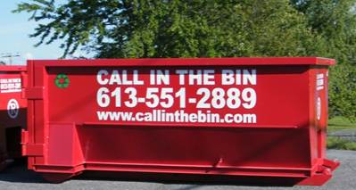

La responsabilité d’un container IoC
Supprimer les instances correctement.
Gérer sa durée de vie
Construire le service selon les configurations

Slide 16
La responsabilité d’un container IoC
Supprimer les instances correctement.
Gérer sa durée de vie
Construire le service selon les configurations

Slide 17


La responsabilité d’un container IoC
Nous n’avons plus de maux de tête!

Slide 18
Avantages
Un conteneur supprime la nécessité d’une classe pour localiser ses dépendances et gérer ses durées de vie.
Un conteneur permet le mappage des dépendances implémentées sans affecter la classe.
Un conteneur facilite la testabilité en permettant aux dépendances d’être simulées.
Un conteneur augmente la maintenance en permettant aux nouvelles classes d’être facilement ajoutées à l’application.

Slide 19
Concrètement…
IoC Container
Service 1
Service 2
View 1
Un Controller
Service 2
BuildingSurvey
BuildingSurvey
BuildingSurvey
View 2
Service 1
BuildingSurvey

Slide 20
Comment on enregistre le tout?
Sous program.cs
On ajoute les contrôleurs et les vues dans le DI
On ajoute le DbContext dans le DI
On ajoute nos services dans le DI

Slide 21
Comment on enregistre le tout?

Slide 22
Si on reprenait l’exemple de tantôt.
On a enregistré tous nos services dans le DI Container et on a mis notre ViewModel en transient.

Slide 23
Aller chercher un service injectable
On peut aller les chercher dans le constructeur du contrôleur
Le mettre dans l’action en utilisant l’attribut FromServices
Utiliser le IServiceProvider qui permet de créer le service avec ses dépendances.

Slide 24
Le Ilogger, un exemple de service
Les logs permettent de garder des informations pertinentes en mémoire. On utilise pour cela des librairies.
Il y a pour .net :
elmah.io (GitHub repo)
Gelf (GitHub repo)
JSNLog (GitHub repo)
KissLog.net (GitHub repo)
Log4Net (GitHub repo)
NLog (GitHub repo)
PLogger (GitHub repo)
Sentry (GitHub repo)
Serilog (GitHub repo)
Stackdriver (Github repo)

Slide 25
Ilogger
Les « built-in » incluent :
Console
Debug
EventSource
EventLog
Ajoutons le logger console :
Et dans le contrôleur

Slide 26
On pourra l’utiliser dans le contrôleur ici :
Utiliser le logger...
Ici, on utilise le Ilogger, et on log une information nous disant que la page a été visité à telle heure.
La méthode utilisée dans le Ilogger correspond au niveau que vous souhaitez utiliser.

Slide 27
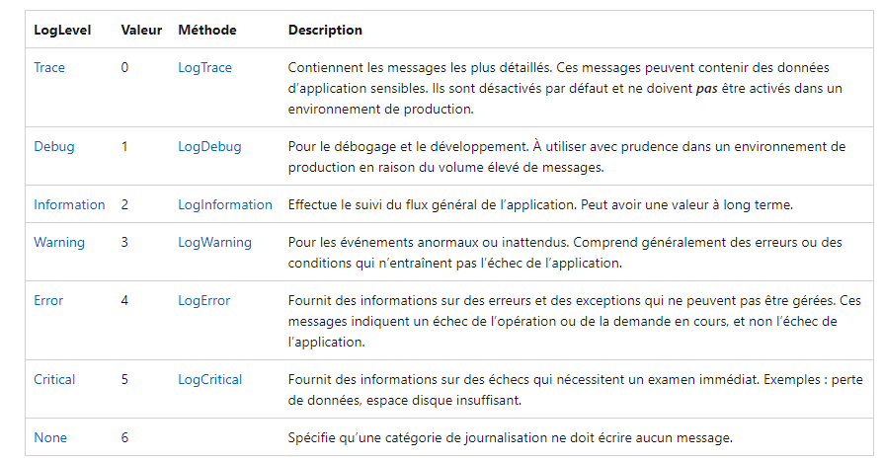
Plusieurs niveaux de log

Slide 28
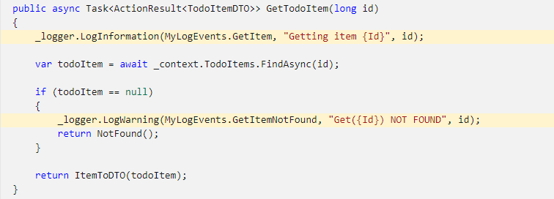
Exemple de l’utilisation des niveaux
Où MyLogEvents.GetItemFound a un nombre entier quelconque.

Slide 29
Les modèles dans les messages de log
Les modèles dans les logs correspondent à des noms entre accolade.
Ici on voit {Id}. {Id} est un espace réservé pour le premier paramètre fourni.
Ces espaces réservés sont remplacés successivement par les paramètres de la méthode. C’est utilisé par les outils de log pour faire des recherches par après :
(e.g. tous les logs qui ont un Id=12)
Voici par exemple ce que ça donne :
Message | Appel | Résultat
Voici un fruit, un légume : {fruit}, {legume} | var fruit="fraise"; var legume="celeri"; LogInformation(message, fruit, legume) | Voici un fruit, un légume : fraise, celeri
Voici un fruit, un légume : {fruit}, {legume} | var fruit="fraise"; var legume="celeri"; LogInformation(message, legume, fruit) | Voici un fruit, un légume : celeri, fraise

Slide 30
Les niveaux, pour dire quoi logger.
Les niveaux permettent de savoir quoi logger et donc de les configurer.
En utilisant les ILogger<TClasse> les catégories de nos logger correspondent au namespace : ZombieParty.Controller.HomeController.
Ainsi, notre AppSettings.json pourrait ressembler à ça :
Qu’est-ce que ça veut dire?

Slide 31
Dans le lab...
On fera un logger pour le EventLog

Slide 32
Le appsettings.json et le IConfiguration
Le appsettings permet d’ajouter tous settings que vous avez de besoin :
{
"Position": {
"Title": "Editor",
"Name": "Joe Smith"
},
"MyKey": "My appsettings.json Value",
"Logging": {
"LogLevel": {
"Default": "Information",
"Microsoft": "Warning",
"Microsoft.Hosting.Lifetime": "Information"
}
},
"AllowedHosts": "*"
}

Slide 33
Utiliser un IConfiguration
On peut aller les chercher comme ces valeurs à partir d’un Iconfiguration en utilisant leur chemin dans le JSON :
var myKeyValue = Configuration["MyKey"];
var title = Configuration["Position:Title"];
var name = Configuration["Position:Name"];
var defaultLogLevel = Configuration["Logging:LogLevel:Default"];

Slide 34
Faire plusieurs AppSettings.
L’ajout de AppSettings permet d’avoir des paramètres particuliers selon l’environnement.
Il va lire le AppSettings.json
Il va lire le AppSettings.{Environnement}.json.
S’il y a des clés identiques, il va écraser le contenu qu’il y avait dans AppSettings.json
L’environnement est nommé avec la variable d’environnement : ASPNETCORE_ENVIRONMENT

Slide 35
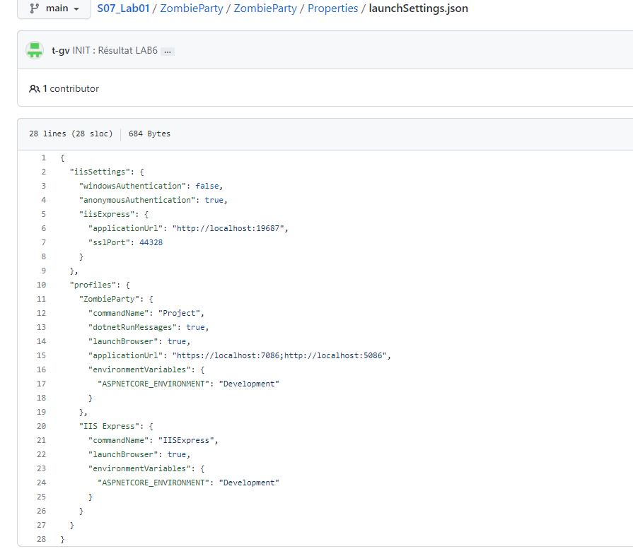
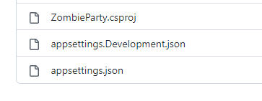
Vous l’utilisez déjà...

Slide 36
Un dataseed différents par environnement ou selon les configurations
Vous avez déjà ajouté un DataSeed.
Aujourd’hui, on va en faire un par environnement ou par configuration.

Slide 37
Les seed sans le HasData.
Un seed sans le HasData permet de faire des seeds par configuration.
Le principe est...
Si je n’ai pas de données ajoutes-en. On les ajoute comme d’habitude et on les génère par Bogus.

